Slide 1
Relación de niños, niñas y adolescentes con situaciones de trabajo infantil o adolescente
Equipo
Yeimy Alarcón Almanza
Ricardo Vargas Ramírez
Maria José Galindo

Slide 2
Asumimos que el paso del entendimiento del negocio tuvo lugar en la exposición pasada.
En esta exposición nos concentramos únicamente en aspectos relacionados con el entendimiento de los datos y la preparación de los mismos.
Importante

Slide 3
Objetivo General
Realizar un análisis exploratorio de la base base_datos_completa_NNA_TI_anon para limpiar, organizar y describir la información de niños, niñas y adolescentes con posibles situaciones de trabajo infantil o adolescente, resumiendo patrones básicos por demografía, ubicación, afiliación al SGSSS y lugar principal de trabajo, mediante tablas y visualizaciones descriptivas, aplicando las fases de entendimiento y preparación de datos de la metodología CRISP-DM

Slide 4
Objetivos Específicos
Comprender la estructura y contenido del conjunto de datos base_datos_completa_NNA_TI_anon, identificando las variables relevantes, sus tipos y su relación con el fenómeno del trabajo infantil/adolescente.
Evaluar la calidad de la información, detectando valores faltantes, inconsistencias y categorías no especificadas que puedan afectar la interpretación estadística de los resultados.
Aplicar procesos de limpieza, estandarización y creación de variables derivadas, con el fin de mejorar la organización, trazabilidad y coherencia del conjunto de datos para el análisis posterior.

Slide 5
Objetivos Especificos
Organizar las variables en grupos temáticos lógicos (demografía, ubicación, trabajo, salud y resultado), facilitando la interpretación y visualización de la información.
Objetivos Especificos
Desarrollar un análisis exploratorio descriptivo, utilizando medidas estadísticas, tablas y visualizaciones que permitan identificar patrones generales y relaciones entre las variables demográficas, socioeconómicas y laborales con el estado del resultado de la intervención.

Slide 6
Momentos del análisis
Configuración y carga de datos
Estandarización de nombres de columna
Eliminación de datos personales
Limpieza de inconsistencias
Identificación de valores faltantes
Variables derivadas
Estructuración por grupos temáticos
Exportación de resultados
Visualizaciones

Slide 7
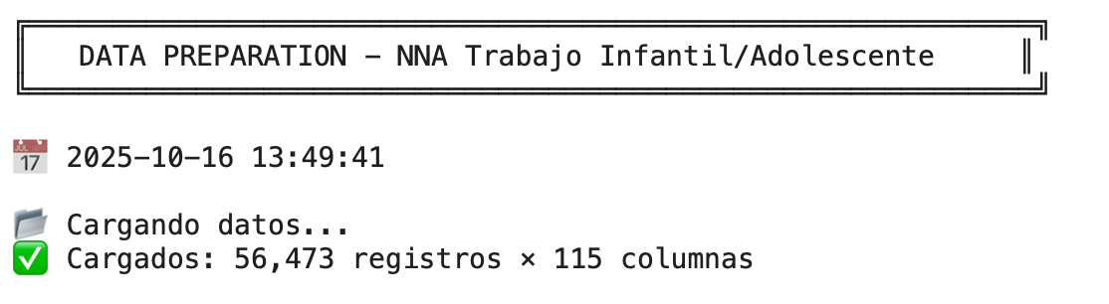
Carga de datos

Slide 8
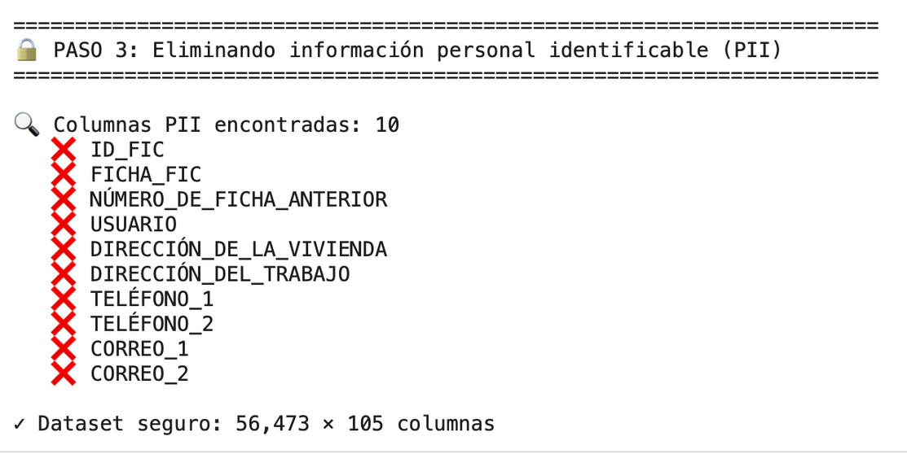
Se identificaron y eliminaron 10 columnas con información personal identificable (PII) para asegurar la privacidad.
Eliminación de información personal

Slide 9
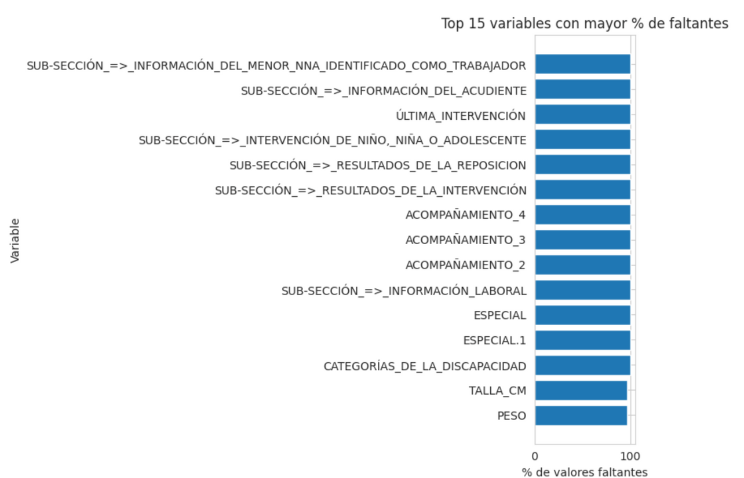
Datos faltantes

Slide 10
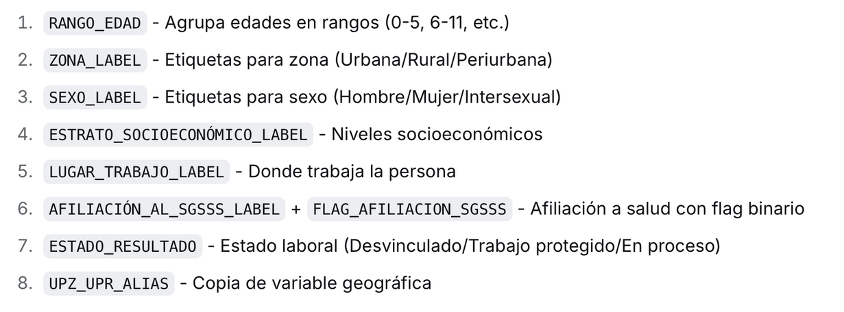
Variables Derivadas
Se crearon 9 variables nuevas basadas en la lógica del negocio y la necesidad de análisis, manteniendo etiquetas claras y canónicas (ej. RANGO_EDAD, ZONA_LABEL, SEXO_LABEL, ESTRATO_SOCIOECONÓMICO_LABEL, LUGAR_TRABAJO_LABEL, AFILIACIÓN_AL_SGSSS_LABEL, FLAG_AFILIACION_SGSSS, ESTADO_RESULTADO, UPZ_UPR_ALIAS). Estas variables facilitan el análisis y la visualización

Slide 11
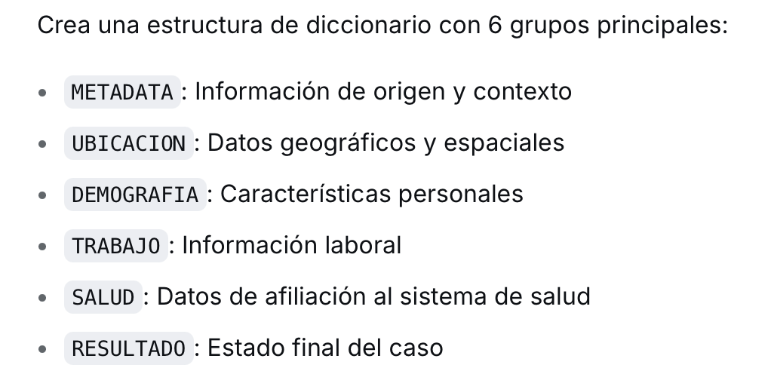
Las columnas del dataset final (df_final) se reordenaron en grupos temáticos lógicos (Metadata, Ubicación, Demografía, Trabajo, Salud, Resultado) para una mejor organización.
Estructuración

Slide 12
RELACIONADO CON SEGMENTACIÓN DEMOGRÁFICA Y GEOGRÁFICA
Visualizaciones generales

Slide 13
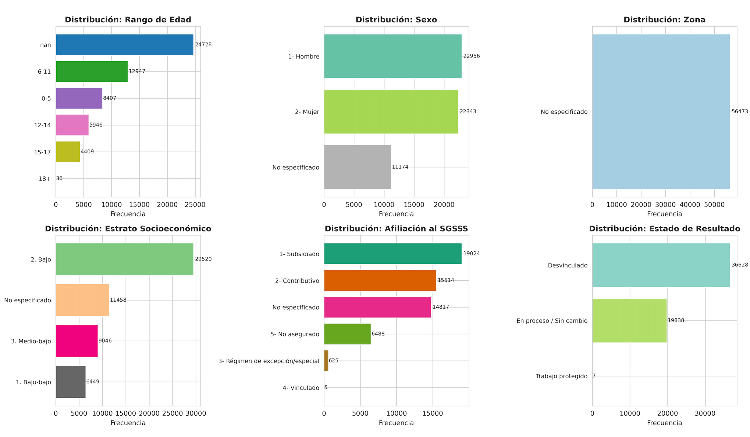
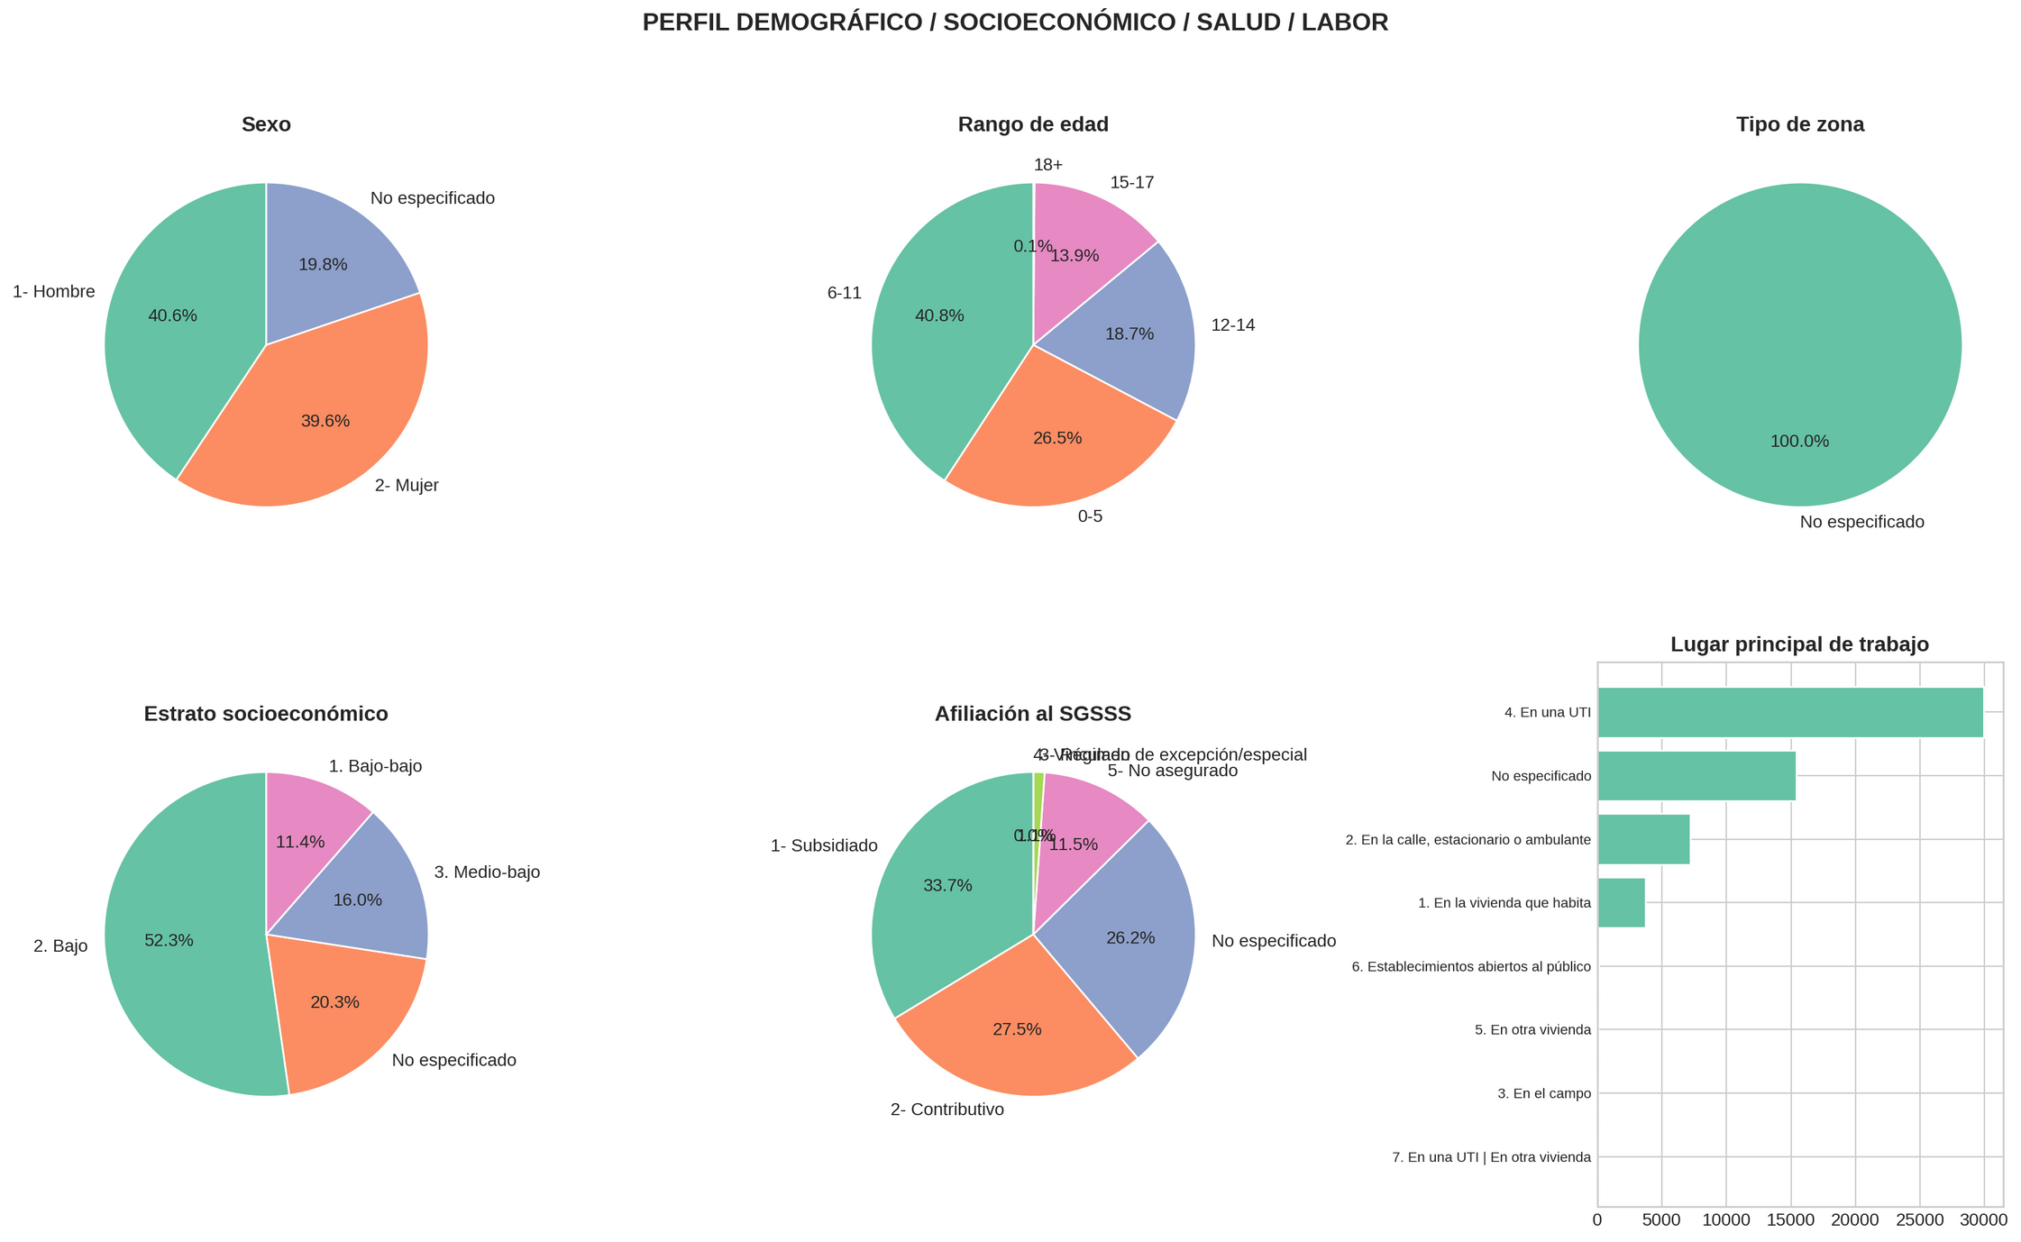
Distribuciones básicas

Slide 14
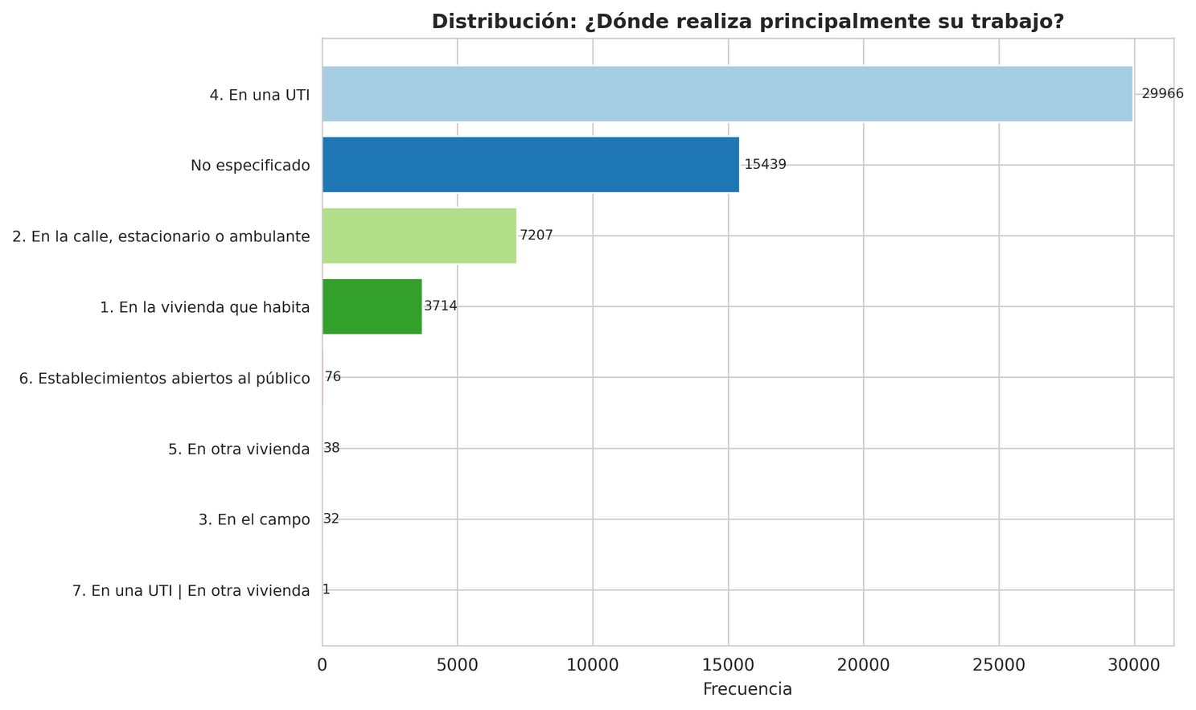

Slide 15
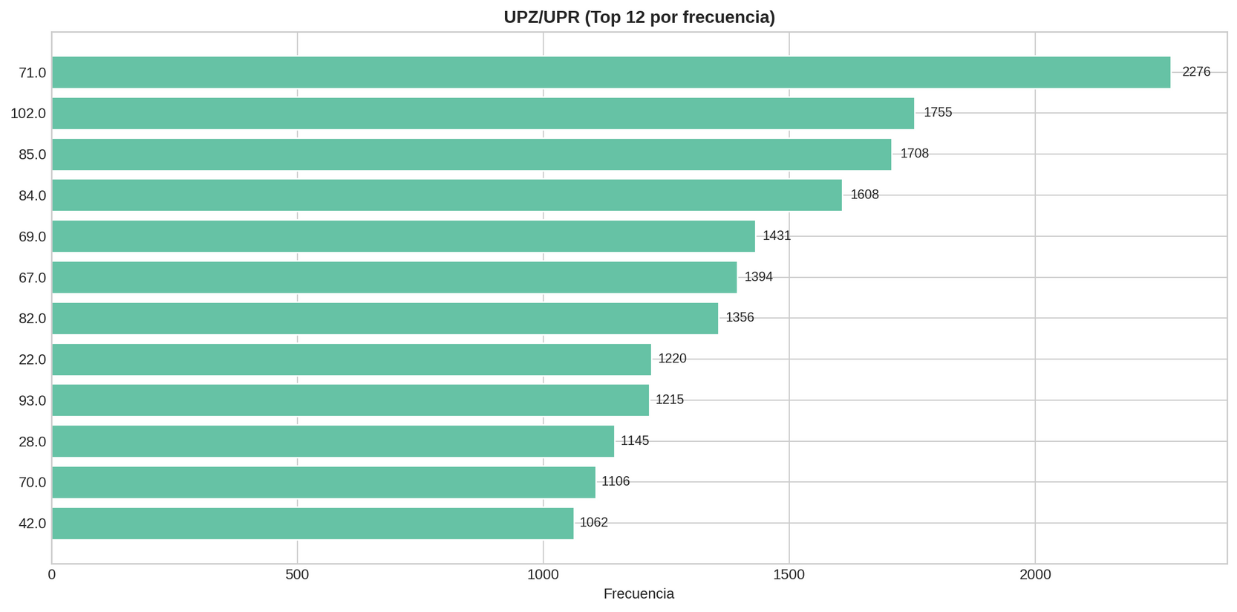
Se buscaba identificar en que UPZ se concentra la mayor presencia de los NNA intervenidos

Slide 16
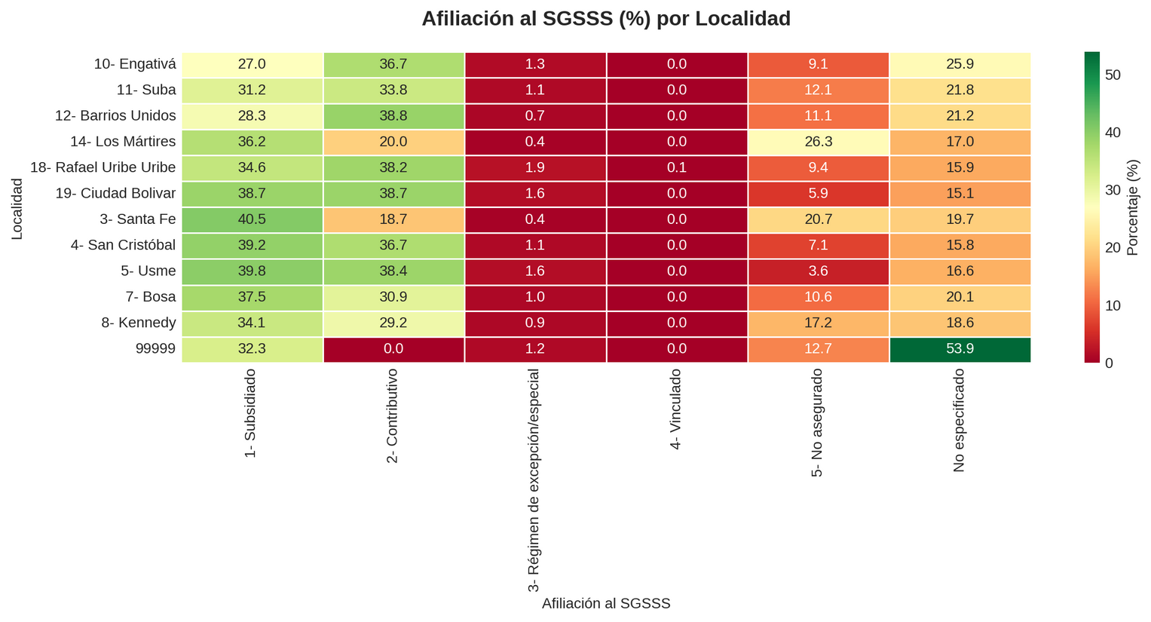
Buscábamos ubicar en qué localidades se concentra cada régimen

Slide 17
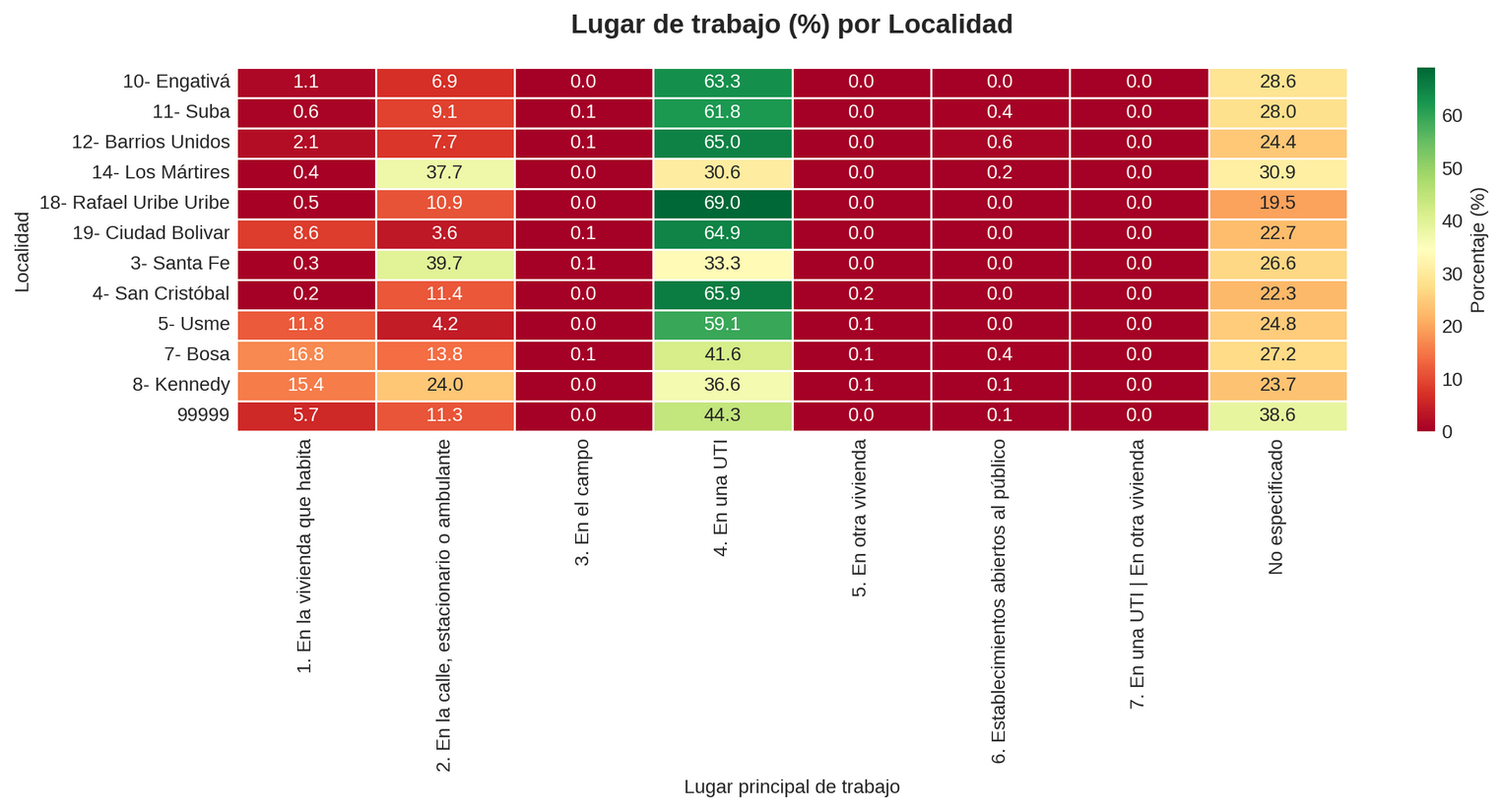
en qué lugares trabajan principalmente los NNA según la localidad
Observar en qué lugares trabajan principalmente los NNA según la localidad

Slide 18
Con relación a el Estado Resultado
Visualizaciones

Slide 19
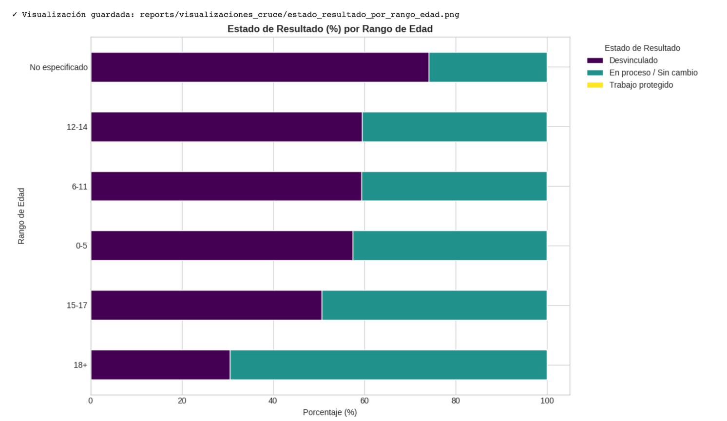
RANGO_EDAD: Observamos diferencias notables en el porcentaje de desvinculación según el rango de edad. Los rangos de edad más jóvenes (0-5 y 6-11) parecen tener un porcentaje de desvinculación ligeramente menor en comparación con los adolescentes (12-14 y 15-17). La categoría 'No especificado' en edad presenta un porcentaje de desvinculación significativamente mayor, lo que podría indicar un sesgo en los datos o la necesidad de investigar más a fondo estos casos.

Slide 20
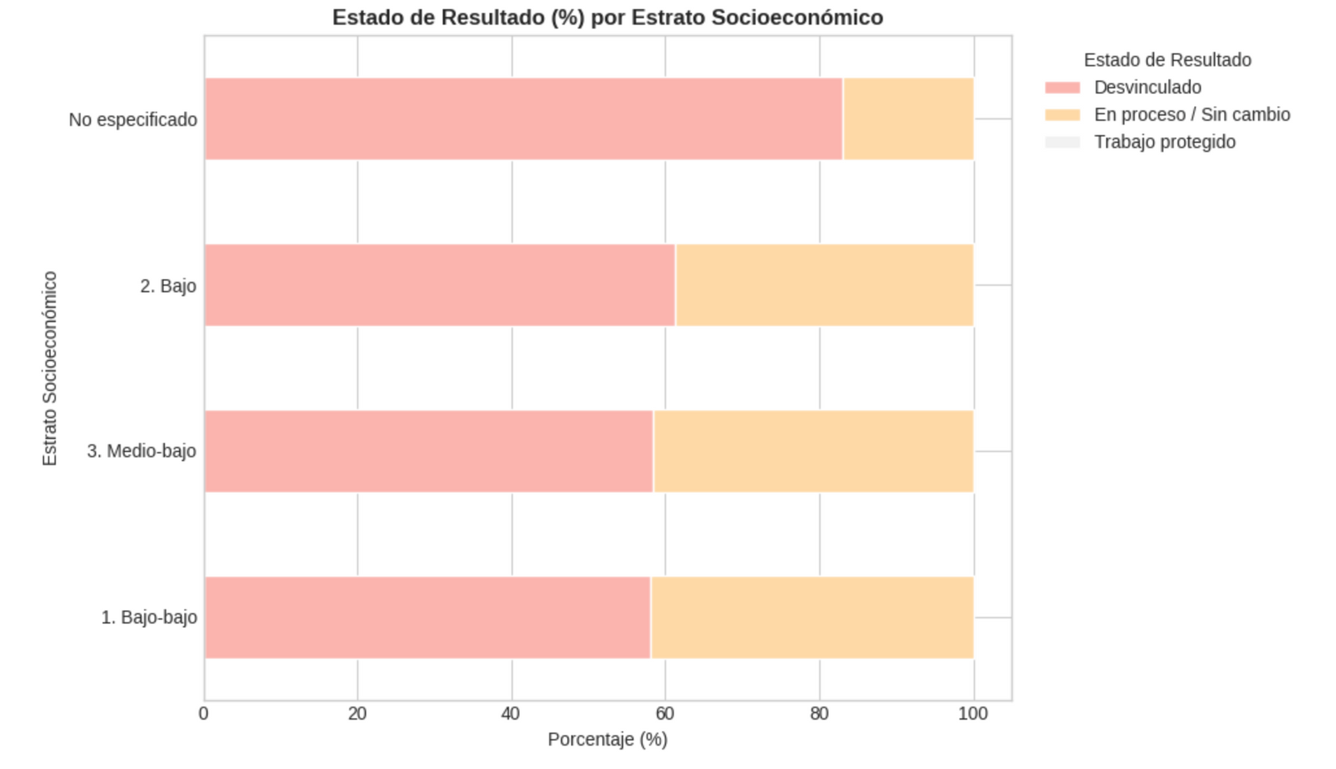
ESTRATO_SOCIOECONÓMICO: El estrato 'No especificado' presenta el porcentaje más alto de desvinculación. Entre los estratos definidos, el estrato '2. Bajo' tiene un porcentaje de desvinculación ligeramente superior a los estratos '1. Bajo-bajo' y '3. Medio-bajo'.

Slide 21
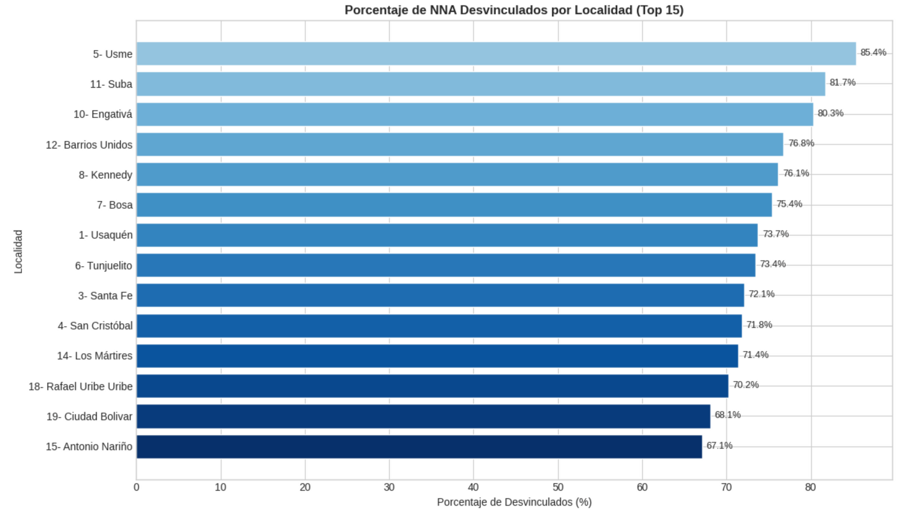
LOCALIDAD: El porcentaje de NNA desvinculados varía considerablemente entre localidades. Algunas localidades como Usme, Suba, y Engativá muestran porcentajes de desvinculación más altos entre las top 15 localidades con más registros, mientras que otras como Ciudad Bolívar y Antonio Nariño tienen porcentajes más bajos. Esto sugiere que la ubicación geográfica es un factor importante y que las estrategias de intervención podrían necesitar ajustarse a las particularidades de cada localidad. La categoría '99999' en Localidad presenta un porcentaje de desvinculación muy bajo, lo que refuerza la idea de que son datos atípicos o no corresponden a una localidad real.

Slide 22
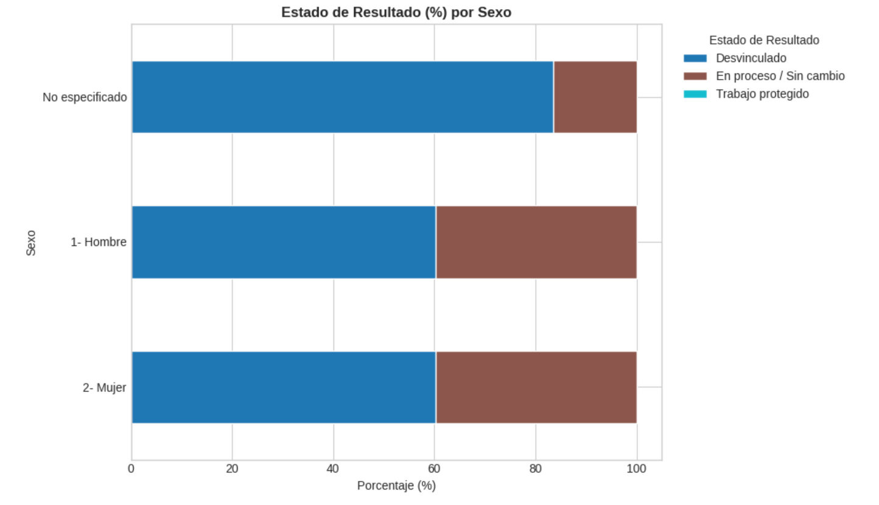
SEXO: Los porcentajes de desvinculación y "En proceso / Sin cambio" son bastante similares entre hombres y mujeres. La categoría 'No especificado' en sexo tiene un porcentaje de desvinculación notablemente más alto, similar a lo observado en el rango de edad 'No especificado'.

Slide 23
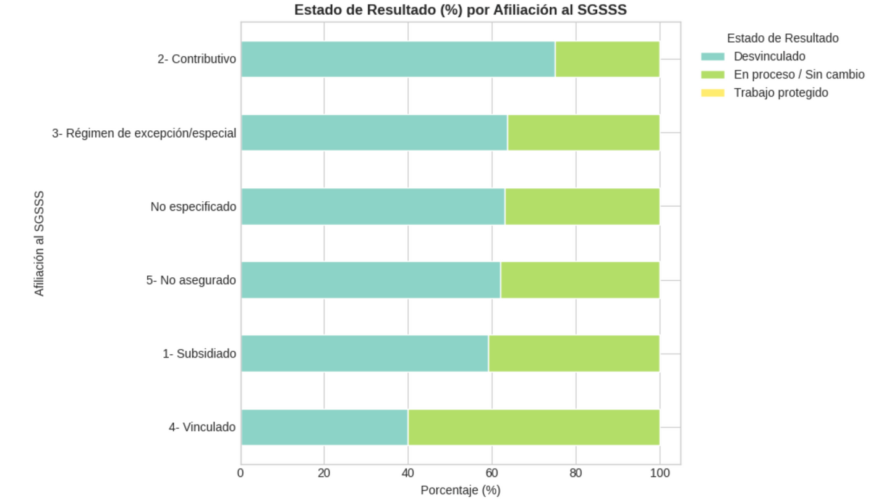
AFILIACIÓN_AL_SGSSS: Los NNA afiliados al régimen 'Contributivo' muestran un porcentaje de desvinculación más alto en comparación con otros regímenes de afiliación como el 'Subsidiado' o 'No asegurado'. Esto podría ser un hallazgo interesante para explorar las posibles razones detrás de esta diferencia. La categoría 'No especificado' también tiene un porcentaje de desvinculación relativamente alto.

Slide 24
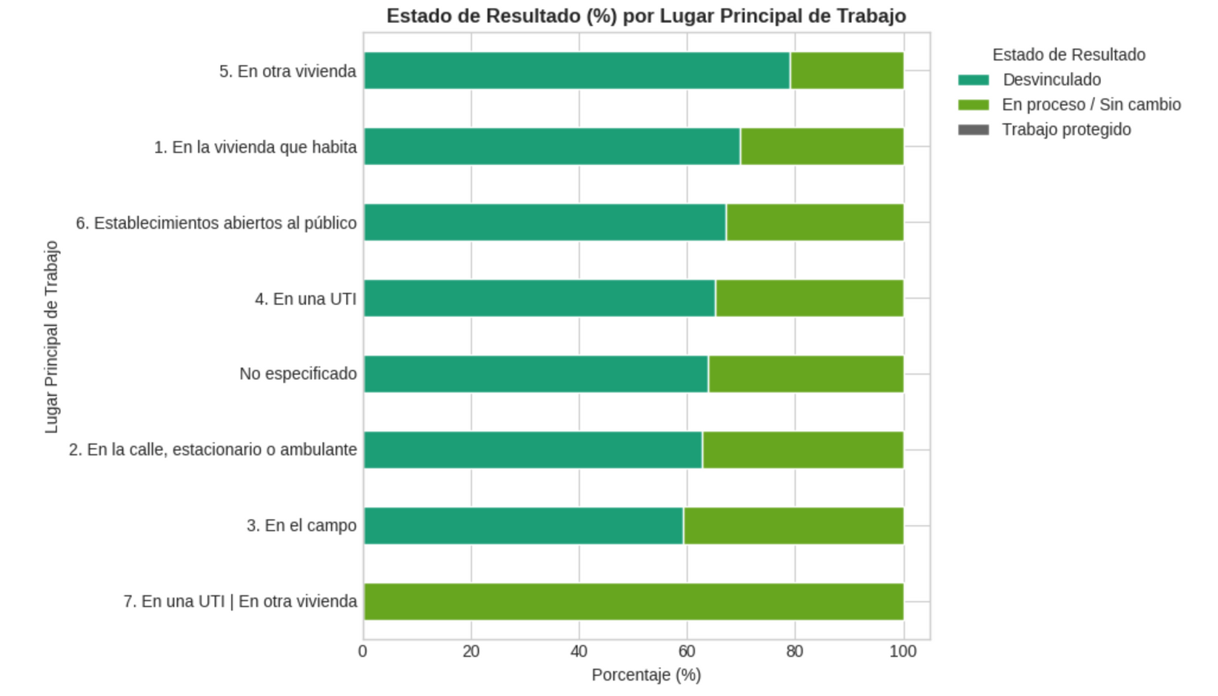
LUGAR_TRABAJO: El porcentaje de desvinculación varía según el lugar principal de trabajo. Lugares como "En una UTI" y "En la calle, estacionario o ambulante", que concentran un alto número de casos, tienen porcentajes de desvinculación por encima del promedio general. Los casos con "No especificado" en el lugar de trabajo también muestran un alto porcentaje de desvinculación.

Slide 25
En resumen, los análisis sugieren que tanto las variables demográficas (edad, sexo - especialmente en categorías no especificadas) como las geográficas (localidad) y socioeconómicas (estrato, afiliación a salud, lugar de trabajo) están relacionadas con el estado del resultado de la intervención. Las categorías "No especificado" en varias variables presentan un comportamiento atípico con porcentajes de desvinculación más altos, lo que justifica una revisión de la calidad o el significado de estos datos.

